Slide 1
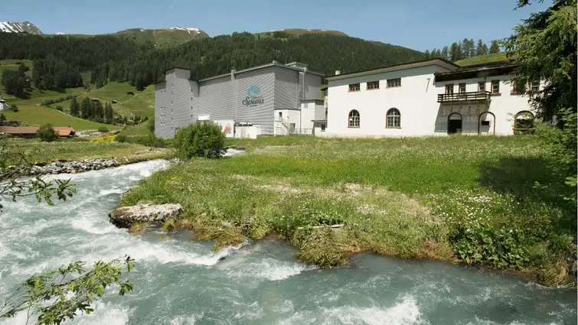
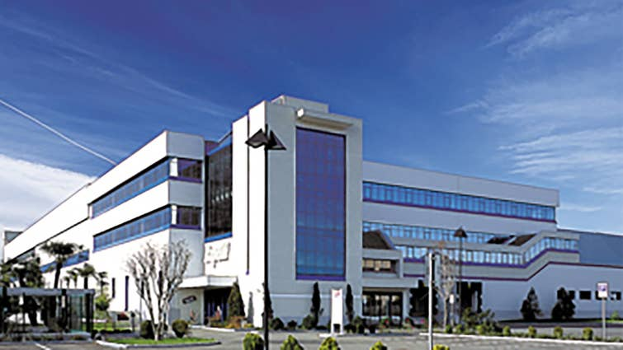
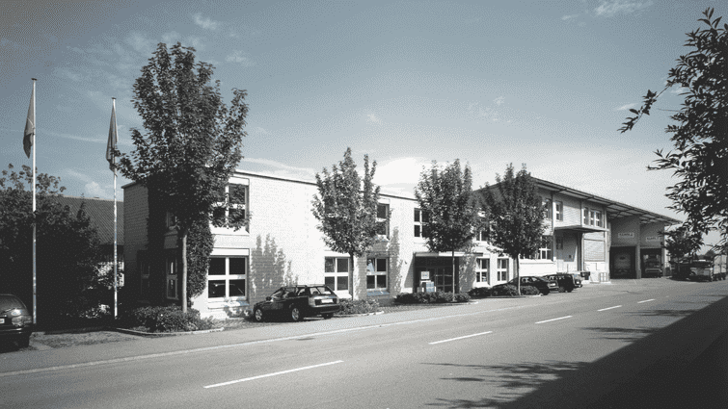
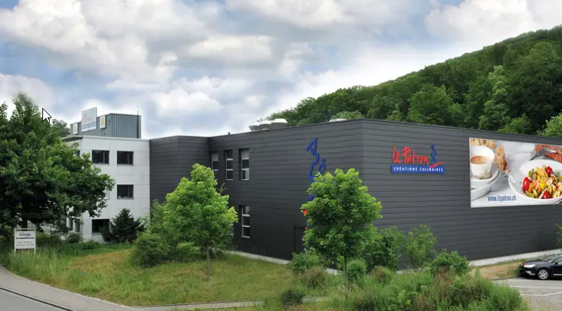
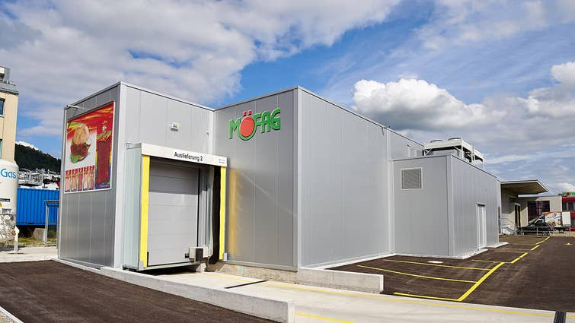
Steuerungsausschuss Projektname Name Projektleiter
Datum

Slide 5
Erledigte Pendenz
Lösung / nächster Schritt – erledigt
Pendenz in Arbeit
Nächster Schritt, Verantwortung, Termin
Pendenz Problem
Eskalation

Slide 15
Bausteine
in Arbeit
erledigt
zu spät

